Slide 1

আজকের পাঠে সবাইকে স্বাগত।

Slide 2
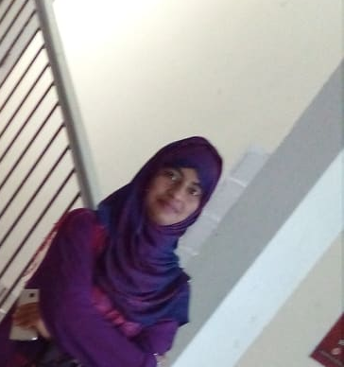

পরিচিতি
আনজুমান আরা
সহঃ শিক্ষক
ওয়ারুক সরকারি প্রাথমিক বিদ্যালয়
শাহ্‌রাস্তি, চাঁদপুর
মোবাইল ০১৭৭৬০০৫৯৫৮
ইমেল amanara832@gmail.com
শ্রেণিঃ তৃতীয়
বিষয়ঃ প্রাথমিক বিজ্ঞান
পাঠঃ পদার্থ
সময়ঃ ৪০ মিনিট
তারিখঃ০৫/০২/২০২০

Slide 3
শিখনফলঃ
এই পাঠে শেষে শিক্ষার্থীরা-
১৬.১.১ পদার্থের তিন অবস্থার বৈশিষ্ট্য বলতে পারবে।

Slide 4
এসো আমরা একটি ভিডিও দেখি।

Slide 5
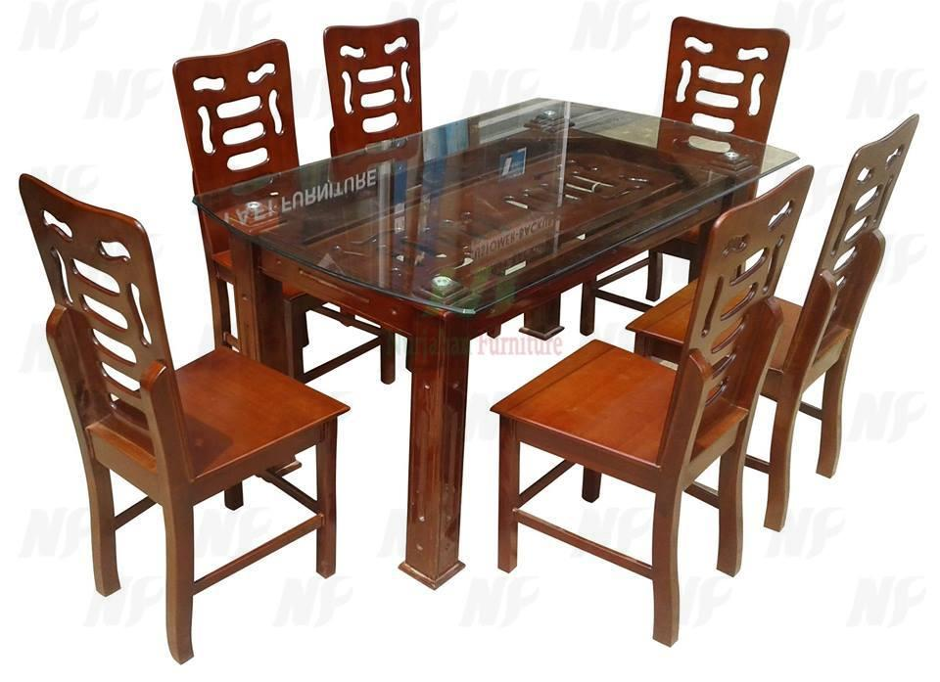
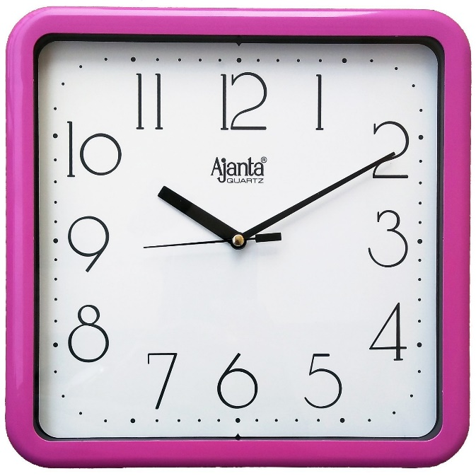

নিচের ছবিতে আমরা কি কি দেখতে পাচ্ছি?
চেয়ার টেবিল
ঘড়ি
বল
চেয়ার টেবিল ঘড়ি বল এসব কিছুই বিভিন্ন ধরনের পদার্থ।

Slide 6
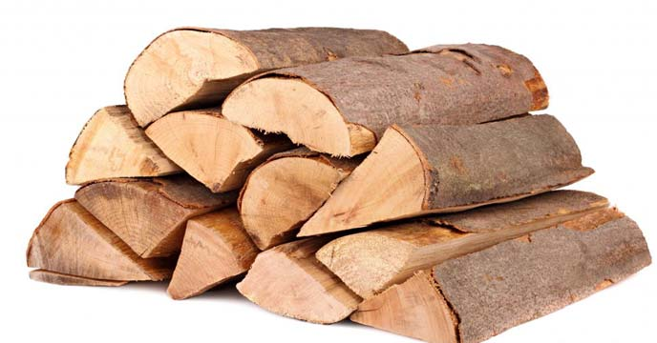
আমাদের আজকের পাঠঃ
পদার্থের বৈশিষ্ট্য

Slide 7
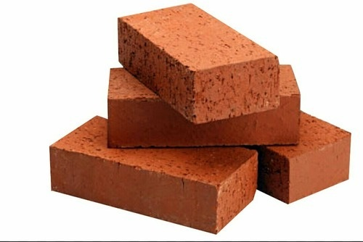

নিচের ছবিগুলোতে আমরা কি দেখতে পাচ্ছি?
ইট
বেলুন
ভারী
পাতলা

Slide 8

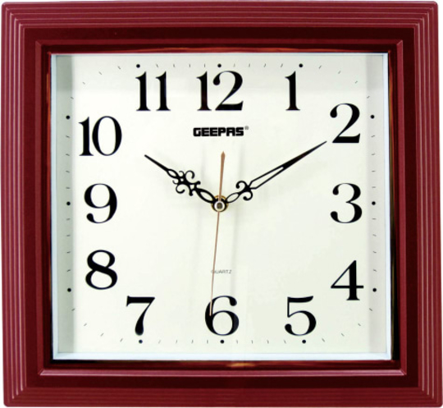
নিচের ছবিগুলোতে আমরা কি দেখতে পাচ্ছি?
ঘড়ি
বল
চারকোণাকার
গোলাকার

Slide 9
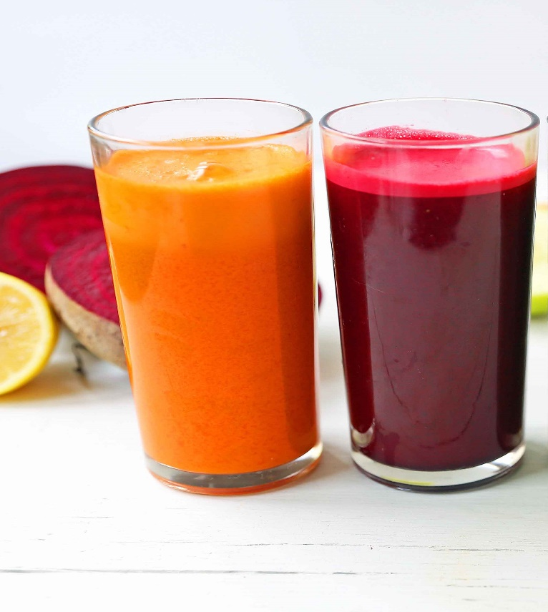
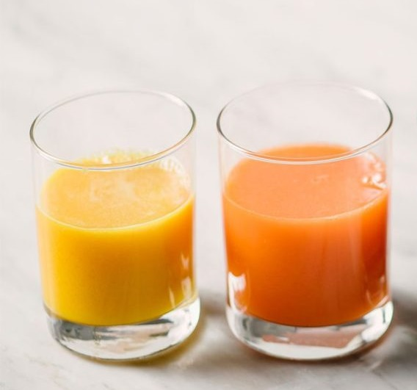
নিচের ছবিগুলোতে আমরা কি দেখতে পাচ্ছি?
বেশি
কম

Slide 10
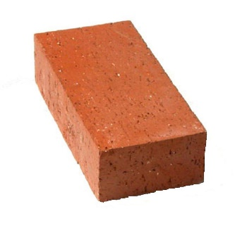



পদার্থের বৈশিষ্ট্যগুলো কি কি?
পদার্থের আকার, আকৃতি ও আয়তন আছে।
এদের ওজন আছে ও জায়গা দখল করে।
পদার্থ ওজনে ভারী ও হালকা হয়।

Slide 11

দলীয় কাজ
দল শাপলা ও গোলাপঃ শ্রেণীকক্ষের ভিতরের পাওয়া যায় এমন পদার্থ সমূহের বৈশিষ্ট্য লিখবে।
দল জবা ও বেলীঃ শ্রেণীকক্ষের ভিতরের পাওয়া যায় এমন পদার্থ সমূহের বৈশিষ্ট্য লিখবে।

Slide 12
বই এর সাথে সংযোগ স্থাপন
পৃষ্ঠা নংঃ ১৭

Slide 13
এসো খালিঘরে সঠিক শব্দ বসাই।
বৈশিষ্ট্য
সকল পদার্থের কিছু সাধারণ ..................... আছে।
জায়গা
পদার্থের ওজন আছে এবং ..............................দখল করে।

Slide 14

মৌখিক মূল্যায়ন
পদার্থের বৈশিষ্ট্যগুলো কি কি?
পদার্থের আকার, আকৃতি ও আয়তন আছে।
2. এদের ওজন আছে ও জায়গা দখল করে।
৩. পদার্থ ওজনে ভারী ও হালকা হয়।

Slide 15

বাড়ির কাজ
তোমার চারপাশে কি কি পদার্থ দেখতে পাও?

Slide 16

ধন্যবাদ

